Slide 1
DESENVOLVIMENTO DE SOFTWARE MULTIPLATAFORMA
Disciplina: IAL-010 Algoritmos e Lógica de Programação
Aula 01: Introdução Princípios de Sistemas Computacionais
Data 08/08/2023
Prof. Me. Anderson Silva Vanin

Slide 2
Quem sou eu
Técnico Eletrônico
Bacharel em Ciência da Computação
Pós Graduado em Banco de Dados
Mestre em Gestão do Conhecimento e Informática (Aplicado a Visão Computacional)
Atuação no CPS desde 2006
Aulas nas disciplinas diversas de Programação
Cursos extracurriculares em Inteligência Artificial e IoT

Slide 3
Ementa da Disciplina
Princípios de sistemas computacionais, representação binária, memória e endereçamento, compiladores.
Tipos de dados básicos e representações gráficas dos principais comandos nas linguagens procedurais.
Conceitos básicos sobre algoritmos e métodos para sua construção.
Tipos de dados e variáveis.
Operadores lógicos.
Estruturas fundamentais de programas: sequencial, condicional e com repetição.
Estilo de codificação, identação, legibilidade, comentários.
Testes de mesa e unitários.
Funções.
Variáveis compostas homogêneas: vetores e matrizes.
Conceitos de controle de versão e gestão de código fonte; Criação de repositórios locais e remotos; Envio (Commit) e resgate de versões, Checkin e Checkout.

Slide 4
Avaliações e Trabalhos
P1: 26/09/2023
Avaliação Prática em Laboratório de Informática
P2: 21/11/2023
Avaliação Prática em Laboratório de Informática
P3: 05/12/2023
Avaliação Prática em Laboratório de Informática
T: Trabalhos e atividades
Conjunto de Atividades solicitadas durante o semestre letivo somadas
Composição das Notas:
P1 → 35%
P2 → 35%
T → 30%

Slide 5
Material e recursos para as aulas
GITHUB: https://github.com/ProfAndersonVanin/FATEC-IAL010-Algoritmos
EMAIL: anderson.vanin@fatec.sp.gov.br

Slide 6
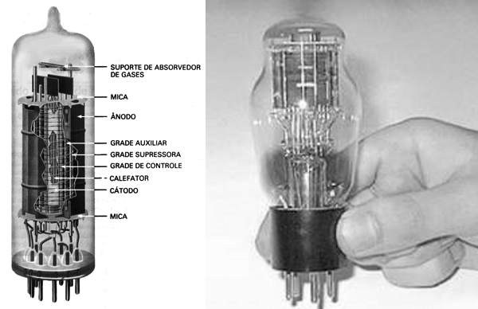
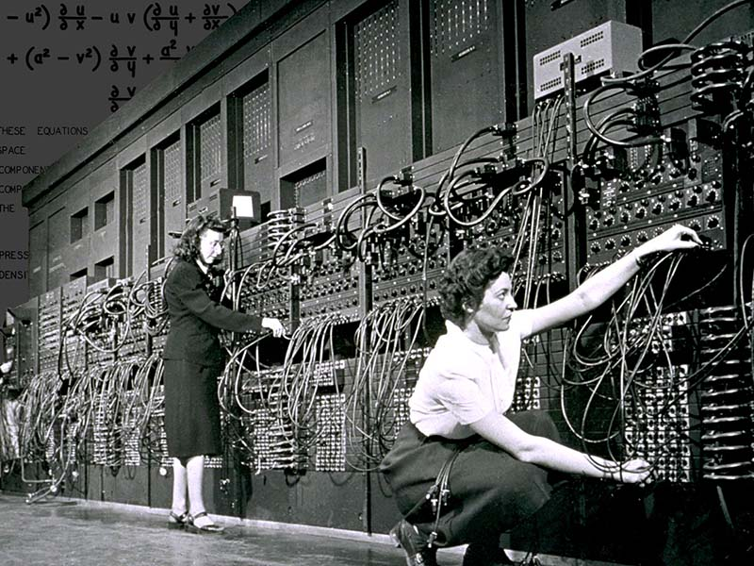
Histórico da computação
A primeira geração de computadores tem como caraterística principal a utilização de válvulas. Válvulas são como pequenas lâmpadas que acendiam ou apagavam conforme a programação. O grande problema da sua utilização era o aquecimento, pois, devido a este fato, costumavam queimar com facilidade. O primeiro computador a utilizar válvulas foi o ENIAC, projetado e construído pela Universidade da Pensilvânia (HENNESSY, J. L.; PATTERSON, D. A, 2011). Era um computador utilizado pelo exército americano para o cálculo de balísticas, pesava cerca de 30 toneladas e utilizava 18.000 válvulas.
Notes:
Pesquise sobre ENIAC, IAS, gargalo de Von Neumann e a influência desses computadores nas arquiteturas atuais. Entre muitos de seus componentes o ENIAC tinha em torno de 18.000 válvulas, 70.000 resistores e 10.000 capacitores. Consumia cerca de 150 Kwats de potência, ocupando uma área de aproximadamente 1400 metros quadrados (ALMEIDA, 2002). O ENIAC operou até 1955. John Mauchly é reponsável também pelo desenvolvimento em 1949, de uma linguagem de programação de alto nível, chamada Short Order Code.

Slide 7
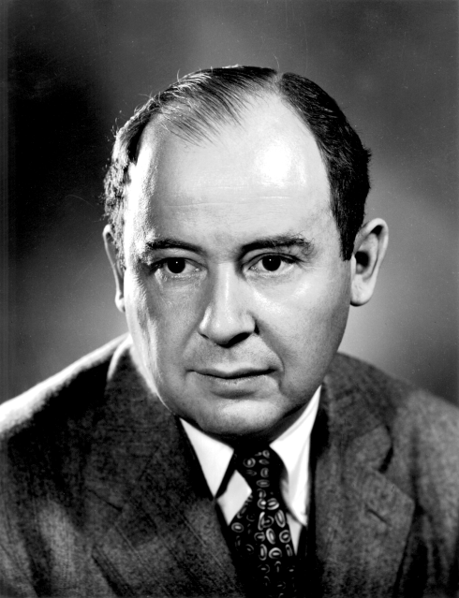
Histórico da computação
A utilização de válvulas não era interessante, visto que o computador não tinha uma forma de armazenamento para programa e dados. Em 1946, Von Neumann iniciou um projeto de um computador de programa armazenado, conhecido como computador IAS, em Princeton Institute for Advanced Studies (DELGADO; RIBEIRO, 2009).
Embora não concluído antes de 1952, o modelo de computador IAS é o protótipo de todos os computadores de uso geral. O conceito da Máquina De Von Neumann trouxe a possibilidade de buscar instruções lendo-as da memória, utilizando um programa criado ou alterado podendo definir os valores de uma parte da memória.

Slide 8
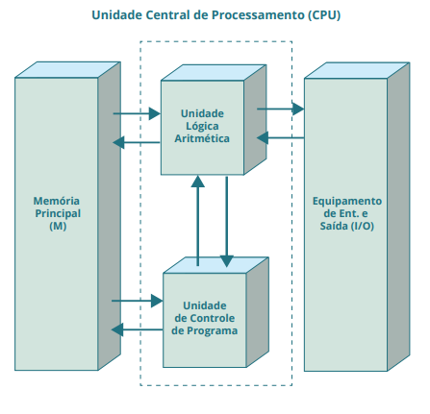
Histórico da computação
Conforme Monteiro (2007), esse tipo de computador tinha:
Uma memória principal (MP), para armazenar dados e instruções;
Unidade lógica e aritmética (ULA) para realização de operações;
Uma unidade de controle (UC), para interpretar as instruções na memória e fazer com que fossem executadas;
Uma unidade de Entrada e Saída (E/S).

Slide 9
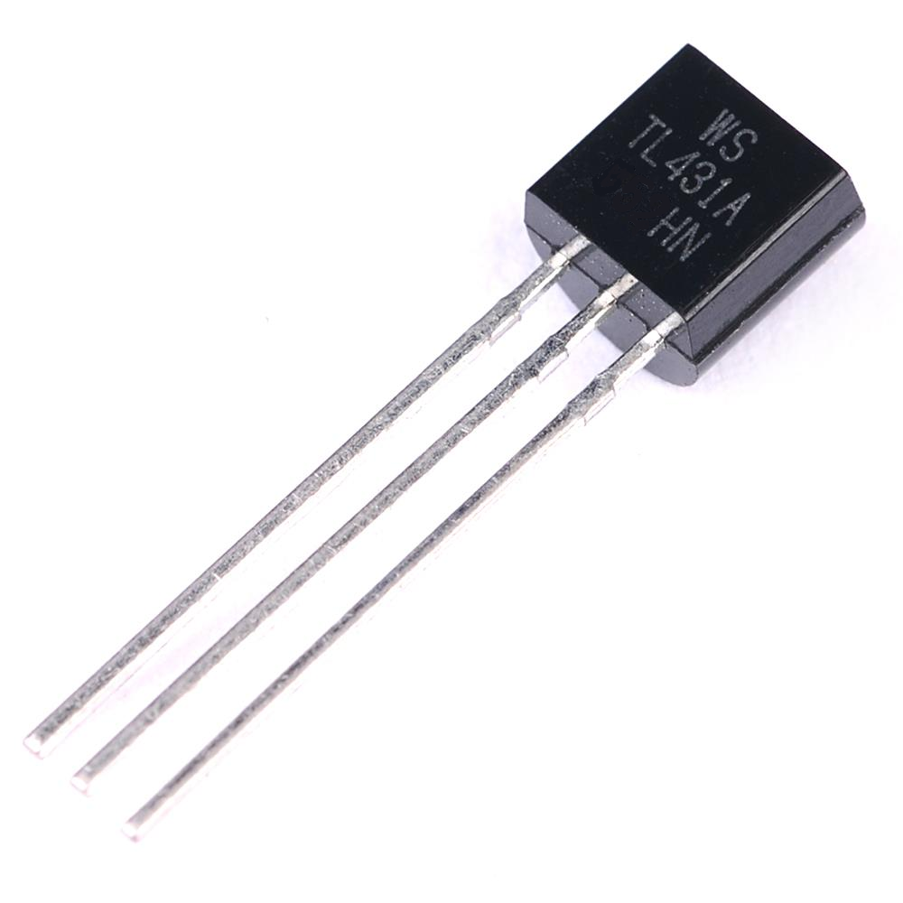
Histórico da computação
A segunda geração de computadores é marcada pela substituição das válvulas pelo uso de transistores. Com a utilização dessa nova tecnologia, o computador obteve alguns avanços, visto que o transistor é menor, mais barato e dissipa menos calor que uma válvula. Essa geração também foi caracterizada pela inicialização de unidades lógicas e aritméticas mais complexas, utilização de linguagens de programação de alto nível1 e a possibilidade de um software como um sistema computacional (HARRIS; HARRIS, 2012).

Slide 10
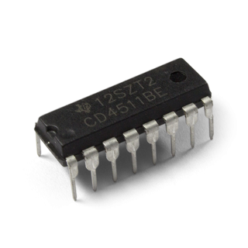
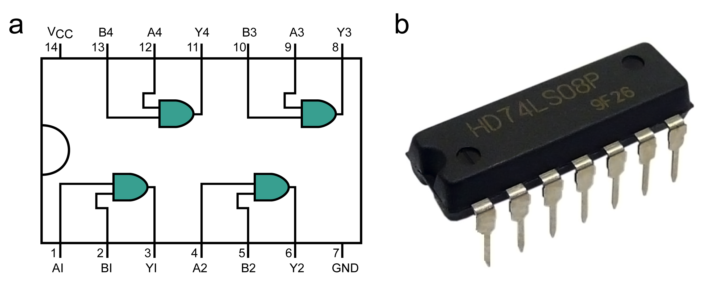
Histórico da computação
Assim como a primeira e segunda geração de computadores vislumbravam o melhorar a capacidade de processamento e melhorar a eficiência dos computadores, a terceira geração vem com a inovação de circuitos integrados, que basicamente é a integração de circuitos eletrônicos em substrato de silício (MONTEIRO, 2007). Com advento de tal tecnologia, houve a redução em custo, tamanho, consumo e tempo de processamento.

Slide 11
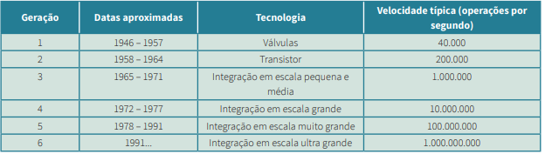
Histórico da computação
O Quadro abaixo traz as classificações dos computadores em gerações com base na tecnologia empregada no hardware até os dias atuais:
Notes:
Embora a potência dos processadores tenha acontecido com uma grande velocidade, outros componentes críticos do computador não a acompanharam. Pesquise sobre a Lei de Moore.

Slide 12
Estrutura e Função do Computador
Função: são as operações que cada componente pode realizar dentro da estrutura.
Estrutura: é a maneira como os componentes estão inter-relacionados.
Basicamente, o funcionamento do computador é simples.
Como funções de computador temos:
Processamento de dados.
Armazenamento de dados.
Movimentação de dados.
Controle.

Slide 13
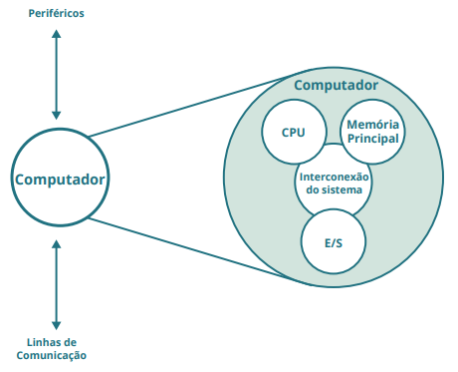
Estrutura e Função do Computador
Interagimos com o computador de diversas formas, utilizando várias de suas funções. Já que a estrutura do computador é aquela que tem a comunicação com o meio externo, que é composta por quatro componentes estruturais principais:
Unidade central de processamento (CPU): controla a operações do computador e realiza suas funções de processamento de dados;
Memória principal: armazenam dados.
E/S: move dados entre o computador e seu ambiente externo.
Interconexão do sistema: mecanismo fornece comunicação entre CPU, memória principal e E/S. Um bom exemplo é o barramento do sistema, que, basicamente, são vários fios condutores que permitem que outros componentes se conectem (MONTEIRO,2007).

Slide 14
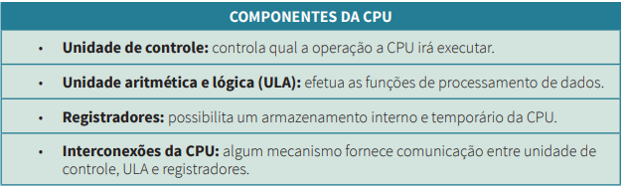
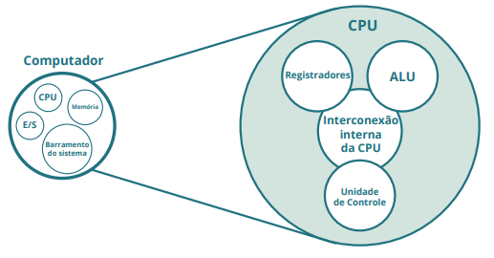
Estrutura e Função do Computador
A figura abaixo traz uma ilustração da estrutura da CPU. Devemos observar que a CPU é responsável por realizar diversas operações e armazenar dados, portanto, ela também possui componentes importantes para seu funcionamento:

Slide 15
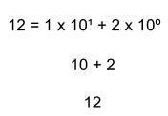
Sistema de Numeração Decimal
Nós utilizamos 10 algarismos, os números 0 ,1, 2, 3, 4, 5, 6, 7, 8 e 9 para criar, quantificar ou mesmo organizar qualquer coisa. É o chamado sistema decimal, são números que possuem base 10 e sua classificação está relacionada a posição que ocupa.
Para formar o decimal 12, é preciso multiplicar os algarismos por 10 elevados a sua posição (o 2 está na posição 0 e o 1 está na posição 1). Depois disso nós fazemos a soma dos fatores e confirmamos o seu valor decimal!

Slide 16
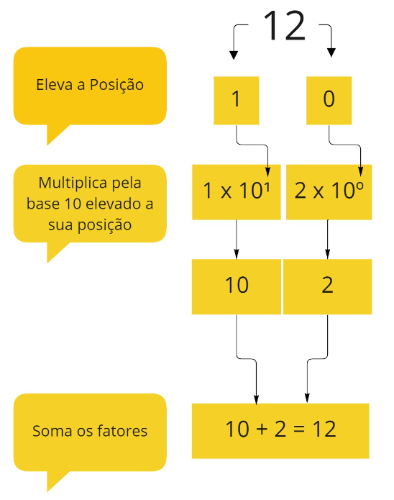
Sistema de Numeração Decimal
Para os computadores a formação do padrão numérico é muito semelhante. Todavia, as máquinas compreendem os números em um sistema binário.

Slide 17
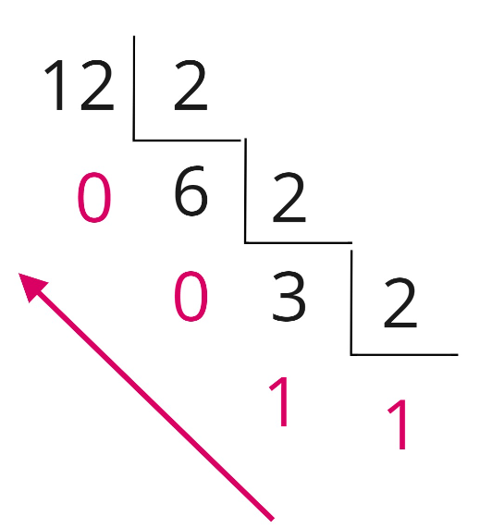
Sistema Binário
O sistema binário funciona da mesma maneira que o decimal. Porém, o decimal tem 10 algarismos como base, e o binário tem apenas dois algarismos. A regra de formação é a mesma, cada dígito é o seu valor multiplicado por 2, elevado ao valor da sua posição no número total menos um. Depois de calcular o valor de cada dígito, basta somá-los para ter o valor final em decimal.
Então temos inicialmente o decimal 12 dividido por 2, e seu resultado é 6. O número 0 é o resto da divisão, é o que sobra. Dessa forma, precisamos dividir todo o número até não existir mais unidade divisível. O resto da divisão é o que corresponde ao número binário, nós apenas precisamos inverter a ordem e 12 em binário é igual a 1100

Slide 18
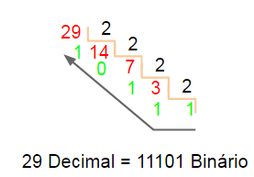
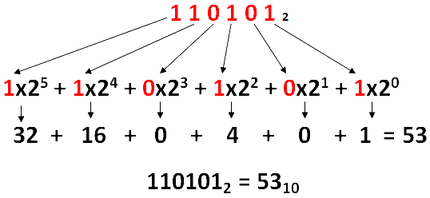
Resumo conversão Decimal → Binário e Binário → Decimal

Slide 19
Exercícios
Converta os números seguintes de Decimal para Binário.
77₍₁₀₎
189₍₁₀₎
234₍₁₀₎
999₍₁₀₎
325₍₁₀₎
650₍₁₀₎
10₍₁₀₎

Slide 20
Exercícios
Converta os números seguintes de Binário para Decimal.
11001₍₂₎
101101011₍₂₎
10001111₍₂₎
111000₍₂₎
111₍₂₎
1001₍₂₎
10000₍₂₎

Slide 21
Bits e Bytes
Com certeza todos já ouviram falar nos Megabytes, Gigabytes. Esses nomes, nada mais são que UNIDADES DE MEDIDA para as informações que guardamos no computador, assim como temos unidades de medida de distância (metros, centímetros) e unidades de peso (quilo, grama).
Nas unidades de medida distância, a menor unidade é o milímetro e aí vamos aumentando para centímetro, decímetro, metro, decâmetro, hectômetro e quilômetro.

Slide 22
Bits e Bytes
No caso das unidades de medida do computador, a menor unidade de medida é o BIT. E na sequência temos o Byte – um byte é formado por 8 bits. Para terem uma ideia, para cada caractere (letra, espaço, ponto, etc) que inserimos no computador, ocupamos um byte.
Portanto, uma palavra com 5 letras ou um número, como 12453, ocupa 5 bytes de memória do computador.

Slide 23
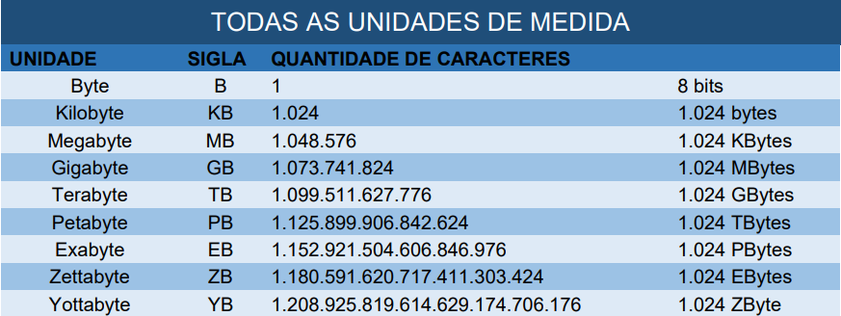
Bits e Bytes

Slide 24
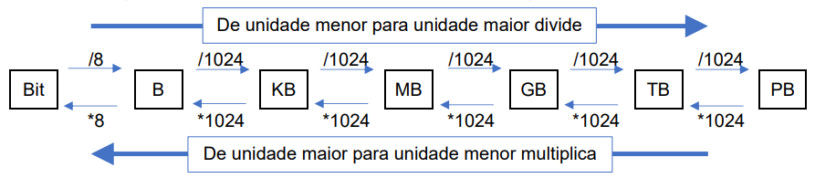
Bits e Bytes
Assim sendo, para convertermos valores, devemos utilizar o esquema abaixo:

Slide 25
Exercícios
Imaginemos um pen-drive de 4 Gigabytes (GB),
Quantos Bytes ele é capaz de armazenar?
Quantos bits ele é capaz de armazenar?
Quanto essa quantidade representa em Terabyte (TB)?
Um documento de 37 Bytes possui quantos bits?
Quantos documentos de 2 Megabytes (MB) podem ser armazenados num pen drive de 2 Gigabytes (GB)?
Um disquete pode armazenar até cerca de 1,4 Mbytes. Tirei 3 fotos que, salvas em formato compactado ficaram com tamanhos de 400 Kbytes, 500 Kbytes e 250 Kbytes. Todas as fotos caberão no disquete? Porque?
Notes:
Tabela ASC II – completa - https://pt.wikipedia.org/wiki/ASCII

Slide 26
Experimento
Faça esse experimento:
Abra o Bloco de Notas e insira a frase: Boa tarde!
Salve o arquivo no disco com o nome de curso.txt
Utilize o Explorer e veja o tamanho do arquivo. Você irá descobrir que o arquivo ocupa um espaço de ____ bytes, __ byte(s) para cada caractere.
Adicione seu nome ao final da sentença e salve novamente, o tamanho do arquivo irá subir para o número referente de____ bytes.

